Slide 1
IoT
HTTP

Slide 2
HTTP
L’Hypertext Transfer Protocol est un protocole de communication client-serveur développé pour le World Wide Web
HTTPS (avec S pour secure, soit « sécurisé ») est la variante sécurisée par le chiffrement et l'authentification.
HTTP est, avec HTML et les URL, une des trois inventions fondamentales de Tim Berners-Lee pour créer le World Wide Web.

Slide 3
Définitions
LAN
Local Area Network
IP
WAN
Wide Area Network
Internet - IP - HTTP
PAN
Personnal Area Network
Bluetooth
HAN
Home Area Network

Slide 4
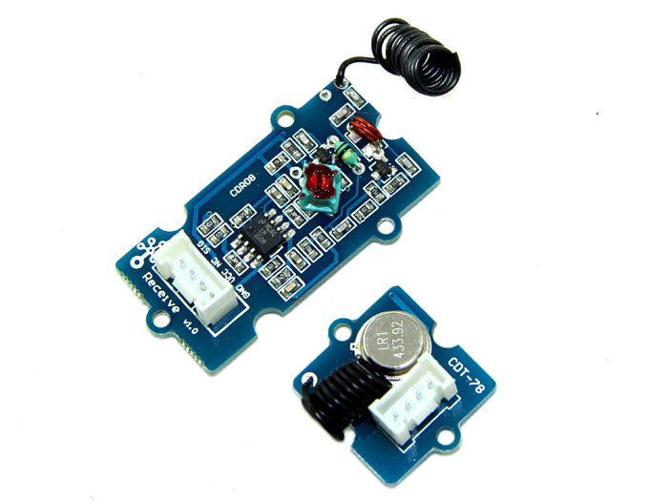
Radio
Les ondes radio de type 433MHz sont très utilisés
Télécommande
Plus limité (soit Rx soit Tx)
Peu sécurisé
Peu chère

Slide 5
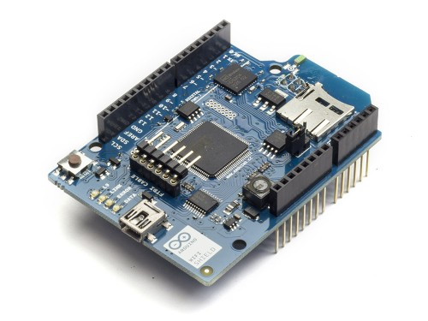
Wifi
Protocole IP de type LAN
Energivore
Fonctionne comme Ethernet
Se configure très facilement sous Raspbian
Deux configurations possibles
Avec un routeur (WAN possible)
En mode Ad-hoc, le contrôleur se comporte alors comme un routeur
Se programme avec Flask sous RPI ou Microdot en Micropython

Slide 6
ESP32 Wifi
L'ESP32 possède un Wifi en natif
Module natif network
import network
wlan = network.WLAN()
wlan.active(True)
wlan.connect(ssid, key)
wlan.isconnected()
wlan.ipconfig('addr4') # Permet d'obtenir l'adresse IP

Slide 7
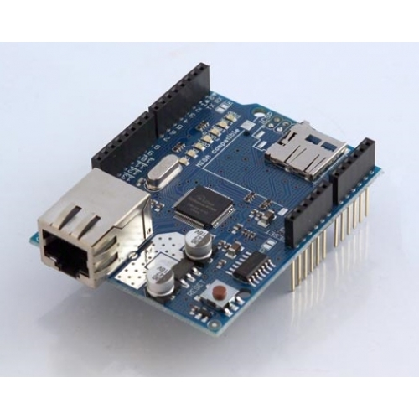
Ethernet
Nécessite une infrastructure IP
Routeur
Carte enc28j60
Peut s'utiliser de 2 façons
Ethernet pure
IP & HTTP

Slide 8
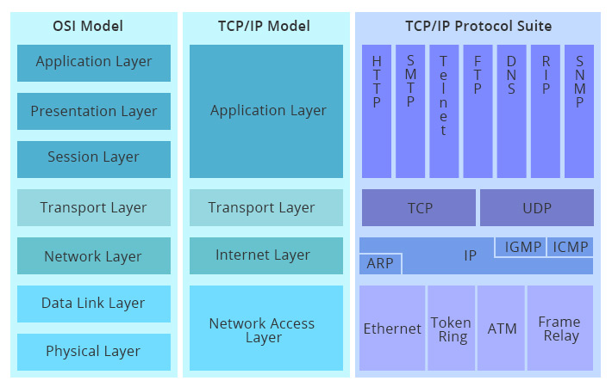
Les 7 couches OSI

Slide 9
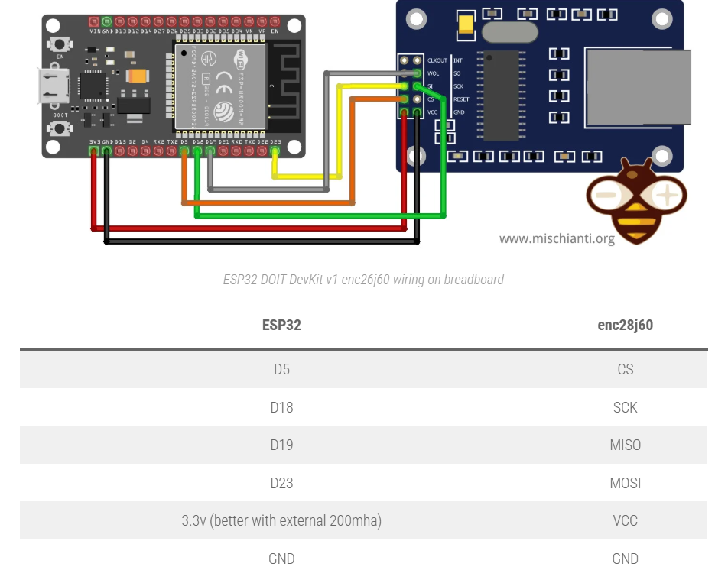
ENC28J60 wiring

Slide 10
Ethernet IP
Avec utilisation des valeurs SPI par défaut
Même programmation que le Wifi
import network
nic = network.ENC28J60()
nic.ifconfig('dhcp')
nic.isconnected()
nic.ifconfig()

Slide 11
Ethernet IP SPI
Il est possible d'avoir un SPI avec des pins sur mesures
from machine import Pin, SPI
spi1 = SPI(1, baudrate=10000000, sck=Pin(10), mosi=Pin(11), miso=Pin(8))
nic = network.ENC28J60(spi1)

Slide 12
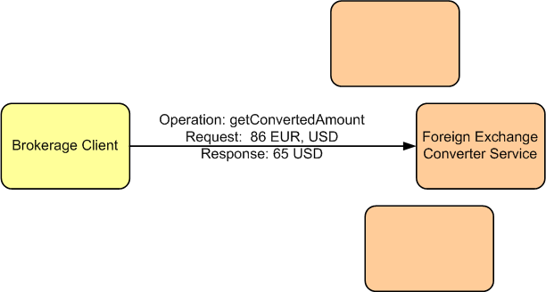
Qu’est-ce qu’une architecture orientée services ?
Une architecture orientée services se compose de services faiblement couplés et interopérables
Services : chaque composant de l’architecture est dédié à une tâche
Faiblement couplés : les services sont relativement indépendants
Interopérables : les services sont conformes à un standard
Notes:
<*s*o*u*r*c*e*>*5*7*7*g*3*-*1*-*4*<*/*s*o*u*r*c*e*>
Jogger text: What Is a Service-Oriented Architecture?
Direction: Left
Instructor notes:
Every one defines SOA differently. I’m going with Erl’s definition which emphasizes loose coupling and interoperabililty. Others start with the traditional consumer-producer-registry triangle which puts the implementation front and center. We’ll introduce the triangle in the next section. Here we’ll simply start with what makes an architecture an SOA, rather than describe how SOA is done.
A simple currency conversion service. The client is a brokerage that needs to quote stock prices in US dollars. It may need to access other services for other functionality. You could write in “trading service” in one of the boxes for example and “place order” as the web service operation. The third box is there for you to wave your arm and say “and some other service that it needs”

Slide 13
REST
REST (Representational State Transfer ) est un type d’architecture logicielle
Décrit des architectures distribuées constituées de services sans états
Forgé par Roy Fielding pour décrire l’architecture du World Wide Web
Dans les services Web SOAP/WSDL, toutes les opérations vont à l’URL du service est sont déterminées par le type du message reçu
Dans REST, chaque opération a une URL unique
Le client envoie la requête HTTP a une « ressource » sur le serveur
Les données sont généralement envoyées et reçues par le serveur sous forme de messages XML ordinaires
REST est plus simple et moins formel que l’emploi de SOAP/WSDL
On peut utiliser l’API Provider côté serveur pour servir du XML ordinaire
Utile si le XML est stocké en colonne dans une base de données et que la base prend en charge les interrogations style XPath
Notes:
<*s*o*u*r*c*e*>*5*7*7*g*3*-*7*-*1*5*<*/*s*o*u*r*c*e*>
Jogger text: REST
Direction: Left
Instructor notes:
MySQL, Oracle, etc. all support Xpath. Lead in to next slide.

Slide 14
JSON
JavaScript Object Notation
// Define the Box object
var Box = {
"width": 3,
"height": 5,
"units": "cm",
};
Notes:
<*s*o*u*r*c*e*>*2*3*1*9*a*1*-*3*-*2*8*<*/*s*o*u*r*c*e*>
Jogger text: Creating a JavaScript Object
Direction: Right
Instructor notes:What would happen if this was left off? It would look for a width and height on the global object
How many properties were created on the global object? just 1, Box
In the getArea() method we could have used Box.width and Box.height instead of this.width and this.height

Slide 15
Microdot
Permet de créer un serveur Web + des services REST
API
from microdot import Microdot
app = Microdot()
@app.route('/')
async def index(request):
return 'Hello, world!'
app.run(debug=True)

Slide 16
Client HTTP
Dans Python le module http.client permet d'accéder à l'API Web
import http.client
conn = http.client.HTTPConnection("www.python.org")
conn.request("GET", "/")
r1 = conn.getresponse()
print(r1.status, r1.reason)
data = r1.read()
Le module JSON permet de transformer le retour en JSON

Slide 17
HTML et JS
Il est possible de mettre du HTML sur la route racine
Avec du Javascript
Serveur Web
SSL

Slide 18
Communication par TCP
Il s'agit d'une communication bas niveau sans IP ni HTTP
Utilisation sockets
Plus difficile
Utilise une adresse MAC
Uniquement utilisable sur un réseau local
Pour connaitre l'adresse MAC
Librairie enc28j60.py

Slide 19
Client TCP
from machine import Pin, SPI
from enc28j60 import enc28j60
spi1 = SPI(1, baudrate=10000000, sck=Pin(10), mosi=Pin(11), miso=Pin(8))
eth = enc28j60.ENC28J60(spi1, Pin(13))
eth.init()
srcMac = eth.getMacAddr()
tgtMac = bytearray([0xFF,0xFF,0xFF,0xFF,0xFF,0xFF])
payLoad = bytearray(64)
pktType = bytearray([(len(payLoad) >> 8) & 0xFF, len(payLoad) & 0xFF])
eth.SendPacket([tgtMac, srcMac, pktType, payLoad])

Slide 20
Serveur TCP
from machine import Pin, SPI
from enc28j60 import enc28j60
spi1 = SPI(1, baudrate=10000000, sck=Pin(10), mosi=Pin(11), miso=Pin(8))
eth = enc28j60.ENC28J60(spi1, Pin(13))
eth.init()
print("myMac:", ":".join("{:02x}".format(c) for c in eth.getMacAddr()))
print("ENC28J60 revision ID: 0x{:02x}".format(eth.GetRevId()))
rxBuf = bytearray(enc28j60.ENC28J60_ETH_RX_BUFFER_SIZE)
while eth.GetRxPacketCnt():
rxLen = eth.ReceivePacket(rxBuf)
print('rxLen:', rxLen, 'srcMac:', ":".join("{:02x}".format(c) for c in rxBuf[6:12]))

